Slide 1
ĐỒ ÁN • BÁO CÁO TỔNG QUAN
OGK
PHỤ HUYNH
Hỗ trợ gia đình quản lý việc sử dụng máy tính
SERVER
Dashboard phụ huynh • Agent Windows cho trẻ • Chính sách • Báo cáo minh bạch
MÁY TRẺ
Prototype học tập · Bản trình bày 2026
QUẢN LÝ • MINH BẠCH • ĐỒNG HÀNH
Nguồn: README.md
01

Slide 2
01 / TỔNG QUAN
Bài toán và mục tiêu
Quản lý thời gian
Thiết lập quota theo ngày và lịch cho phép theo từng mốc 30 phút.
Quy tắc theo độ tuổi
Quản lý danh sách domain, nhóm nội dung và tên ứng dụng.
Trao đổi hai chiều
Trẻ xem trạng thái, gửi xin thêm giờ; phụ huynh duyệt và gửi lệnh.
Minh bạch
Ghi nhận metadata sử dụng để hai phía cùng xem báo cáo và sự kiện.
Nguồn: README.md; docs/ARCHITECTURE.md
02

Slide 3
02 / THÀNH PHẦN
Kiến trúc tổng thể
Phụ huynh
Máy chủ
Máy trẻ
Dashboard web
Đăng nhập • chính sách
Báo cáo • duyệt yêu cầu
FastAPI
REST API + WebSocket
SQLite / SQLAlchemy
Agent Windows + Tray
Quota • DNS • app metadata
Báo trạng thái / sự kiện
→
→
Các luồng dữ liệu
REST: đăng nhập, cấu hình và heartbeat. WebSocket: thông báo yêu cầu, duyệt thêm giờ và lệnh thời gian thực.
Nguồn: docs/ARCHITECTURE.md; server/app/main.py
03

Slide 4
03 / CÁC MỐC ĐÃ XÂY DỰNG
Tiến trình phát triển
TUẦN 1
TUẦN 2
TUẦN 3
MỞ RỘNG
Nền tảng
Chính sách
Kiểm soát & báo cáo
Trải nghiệm
FastAPI, SQLite, model dữ liệu, API cơ bản và ghép nối agent.
Quota, lịch tuần 7 × 48 ô, phiên bản policy và chữ ký HMAC.
DNS/app ở mức lab, event, dashboard báo cáo và luồng minh bạch.
Đăng nhập phụ huynh, Tray UI, WebSocket, khóa khẩn cấp và hủy ghép đôi.
Nguồn: docs/BAO_CAO_TIEN_DO_WEEK1_3.md; README.md
04

Slide 5
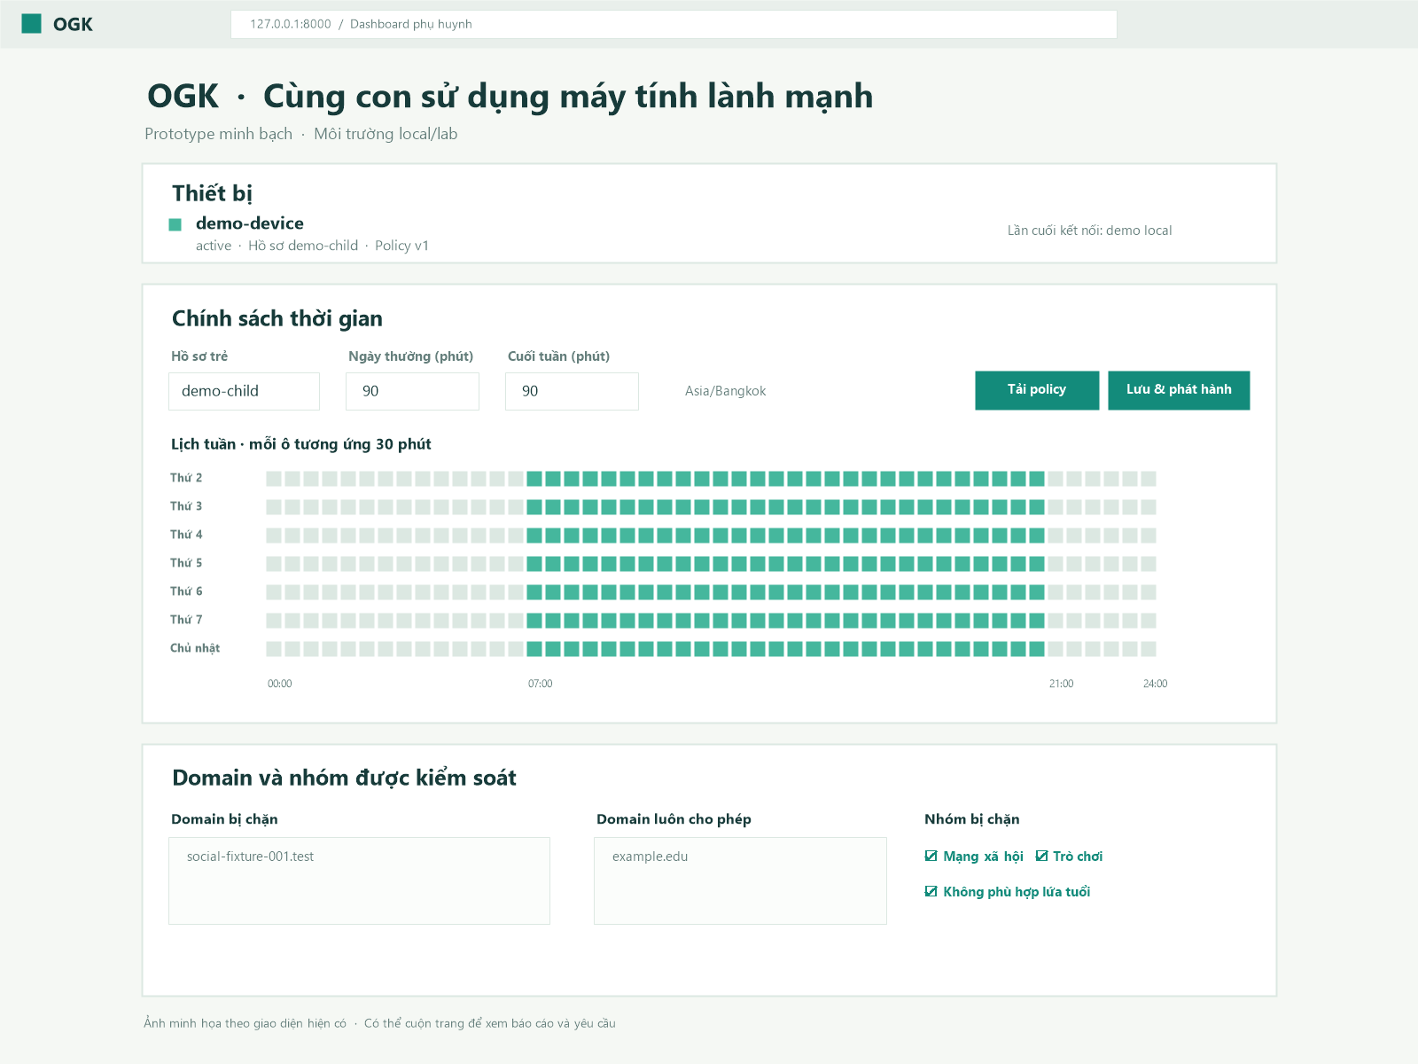
04 / GIAO DIỆN
Dashboard phụ huynh
Tạo hồ sơ và mã ghép đôi • chỉnh quota/lịch • quản lý domain và ứng dụng • xem báo cáo • xử lý yêu cầu của trẻ
Các thao tác được gom vào một giao diện web để phụ huynh cấu hình và theo dõi.
Ảnh demo dashboard
Nguồn: output/OGK_Dashboard_Phuhuynh.png; server/app/main.py
05

Slide 6
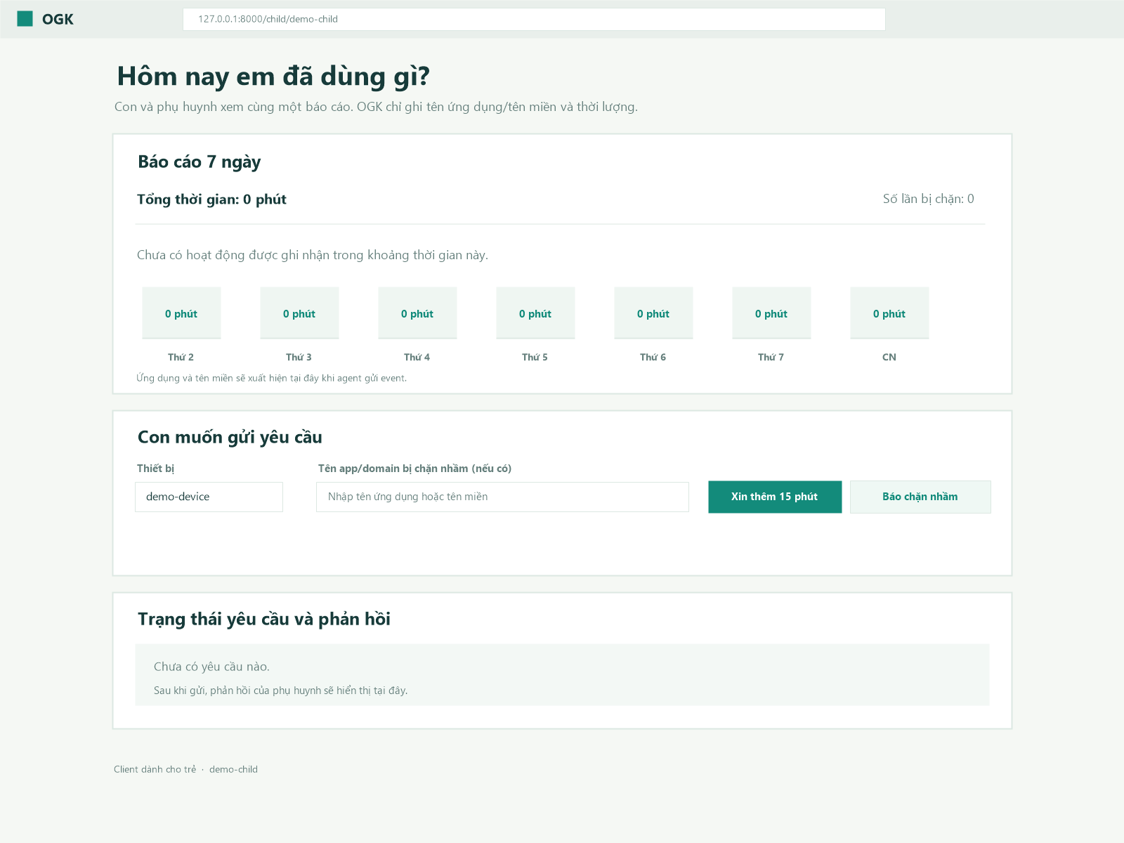
05 / GIAO DIỆN
Trải nghiệm phía máy trẻ
Tray UI cho biết trạng thái ghép đôi và thời gian còn lại; trẻ có thể gửi yêu cầu thêm 15 phút, báo chặn nhầm và mở báo cáo.
Bản demo minh họa giao diện và luồng trao đổi; chưa thay thế đánh giá usability.
Ảnh demo phía trẻ
Nguồn: output/OGK_Client_Tre.png; README.md
06

Slide 7
06 / QUOTA & LỊCH TUẦN
Chính sách thời gian
Quota
Giới hạn phút sử dụng ngày thường và cuối tuần.
Lịch 30 phút
7 ngày × 48 ô. Mỗi ô bật/tắt khoảng thời gian cho phép.
Đồng hồ agent
Đếm cục bộ mỗi giây; chỉ tính thời gian theo trạng thái hoạt động.
Đồng bộ có xác minh
Heartbeat khoảng 60 giây; agent kiểm tra HMAC-SHA256 trước khi nhận policy mới.
Nguồn: docs/ARCHITECTURE.md; server/app/main.py; agent/policy_runtime.py
07

Slide 8
07 / DOMAIN
Lọc domain: luồng xử lý
1 · Cấu hình
2 · Đồng bộ
3 · Truy vấn DNS
4 · Quyết định
Phụ huynh thêm domain / nhóm bị chặn vào policy.
Server ký policy; agent nhận qua heartbeat.
DNS proxy nhận UDP tại 127.0.0.1:5353.
Bị chặn → NXDOMAIN + event; được phép → có thể forward tới upstream.
→
→
→
Phạm vi demo
Proxy chỉ nghe loopback, không tự đổi DNS Windows. Catalog dùng domain fixture `.test`; DoH/VPN có thể đi vòng.
Nguồn: README.md; docs/PIPELINE_CHAN_DOMAIN_UNG_DUNG.md; agent/dns_proxy.py
08

Slide 9
08 / APP
Kiểm soát ứng dụng
Nhập quy tắc
Phụ huynh nhập tên tiến trình, ví dụ `chrome` hoặc `msedge`; có thể thêm `.exe`.
Nhận diện
Agent quan sát ứng dụng foreground và so khớp theo tên tiến trình.
Minh bạch
Khi chế độ kết thúc process tắt, agent vẫn ghi nhận rule đã khớp.
Kết thúc ứng dụng chỉ chạy khi bật `OGK_ENABLE_PROCESS_BLOCKING=1`. Đây là kiểm soát prototype, không bao phủ mọi tiến trình.
Nguồn: README.md; agent/activity_monitor.py
09

Slide 10
09 / EVENT & REPORT
Ghi nhận và báo cáo minh bạch
Agent ghi nhận
Metadata ứng dụng/domain, thời lượng và các sự kiện liên quan.
Server tổng hợp
Lưu event theo thiết bị, hồ sơ, thời điểm và loại sự kiện.
Dashboard phụ huynh
Xem thời lượng, top ứng dụng/domain và sự kiện bị chặn.
Phía trẻ
Mở báo cáo từ Tray UI và xem sự kiện gần đây.
Nguồn: server/app/models.py; server/app/main.py; docs/PRIVACY.md
10

Slide 11
10 / WEBSOCKET
Ví dụ: trẻ xin thêm 15 phút
01
02
03
04
Gửi yêu cầu
Chuyển thông báo
Phụ huynh duyệt
Cập nhật quota
Trẻ bấm xin thêm giờ trong Tray UI.
Agent gửi yêu cầu; server lưu và báo dashboard phụ huynh qua WebSocket.
Phụ huynh duyệt hoặc từ chối. Lựa chọn được gửi tới agent qua kênh thời gian thực / hàng lệnh.
Khi duyệt, agent cộng số phút đã duyệt vào thời lượng hôm đó.
Nguồn: server/app/main.py; agent/main.py; README.md
11

Slide 12
11 / QUẢN LÝ THIẾT BỊ
Ghép đôi và lệnh khẩn cấp
Ghép đôi
Mã dùng một lần, 8 ký tự, hiệu lực 10 phút; agent đổi mã lấy token thiết bị.
Thu hồi ghép đôi
Dashboard có thao tác hủy ghép đôi để gỡ thiết bị khỏi hồ sơ.
Khóa ngay
Phụ huynh gửi lệnh khẩn cấp qua WebSocket tới agent đang kết nối.
Khóa phiên Windows phụ thuộc `OGK_ENABLE_WINDOWS_LOCK=1`; mặc định tùy chọn này tắt.
Nguồn: README.md; server/app/main.py; agent/main.py
12

Slide 13
12 / THIẾT KẾ CÓ TRÁCH NHIỆM
Bảo mật và quyền riêng tư
Thông tin xác thực
Mật khẩu phụ huynh băm PBKDF2; phiên dashboard dùng cookie HttpOnly.
Toàn vẹn policy
HMAC-SHA256 giúp phát hiện payload policy bị thay đổi; không mã hóa nội dung.
Thu thập giới hạn
Không ghi nội dung trang, tiêu đề cửa sổ, phím bấm, tin nhắn hay ảnh màn hình.
HMAC không thay thế HTTPS/TLS. Mô hình triển khai và bảo vệ thiết bị vẫn cần được hoàn thiện.
Nguồn: README.md; docs/PRIVACY.md; docs/THREATMODEL.md
13

Slide 14
13 / DEMO TRONG LAB
Kịch bản trình diễn
1
2
3
4
Khởi động
Tạo tài khoản & hồ sơ
Ghép agent
Cấu hình & quan sát
Chạy FastAPI local và mở dashboard.
Đăng ký phụ huynh, tạo hồ sơ trẻ và mã ghép đôi.
Chạy agent Windows và nhập mã dùng một lần.
Đặt quota/lịch, domain/app; kiểm tra sự kiện và yêu cầu thêm giờ.
DNS demo
Kiểm tra truy vấn trực tiếp tới 127.0.0.1:5353; phép thử này không chứng minh trình duyệt đang dùng proxy.
Nguồn: README.md; docs/ARCHITECTURE.md
14

Slide 15
14 / ĐÁNH GIÁ TRUNG THỰC
Giới hạn hiện tại và hướng tiếp theo
Độ bao phủ
DNS loopback chưa tự áp dụng toàn hệ thống; DoH/VPN và các đường bypass chưa xử lý.
Dữ liệu phân loại
Catalog `.test` là fixture; chưa đo false positive/negative trên website thật.
Kiểm chứng
Chưa có số liệu kiểm thử bảo mật, hiệu năng, độ chính xác hoặc triển khai dài hạn.
Ưu tiên tiếp theo
Bổ sung kiểm thử, TLS và kiểm soát quyền; chốt consent/lưu trữ; đo domain/app trong lab được phép.
Nguồn: docs/THREATMODEL.md; docs/BAO_CAO_TIEN_DO_WEEK1_3.md; README.md
15

Slide 16
15 / TÓM TẮT
OGK đã nối được một luồng prototype đầu cuối
Phụ huynh cấu hình → server đồng bộ policy và lệnh → agent áp dụng trong phạm vi demo → hai phía cùng xem trạng thái và báo cáo.
Thông điệp báo cáo: đã xây dựng luồng minh họa; chưa tuyên bố đạt tiêu chí nghiệm thu hay sẵn sàng triển khai thực tế.
Tài liệu tham chiếu: README.md · docs/ARCHITECTURE.md · docs/PRIVACY.md · docs/THREATMODEL.md · docs/BAO_CAO_TIEN_DO_WEEK1_3.md
Nguồn: README.md; docs/ARCHITECTURE.md; docs/THREATMODEL.md
16

